Slide 1
Terciální prevence (4)
Podpora Evropské komise při tvorbě této publikace nepředstavuje souhlas s obsahem, který odráží pouze názory autorů, a Komise nemůže být zodpovědná za jakékoliv využití informací obsažených v této publikaci.

Slide 2
Témata
Terciální prevence
Definice terciární prevence
Systém monitorování
Možnosti podpory pro zasaženou osobu
Dynamika týmu
Shrnutí
Úkol 1
Úkol 2

Slide 3
Definice terciární prevence
„Cílem terciární prevence je předcházení neuspokojivým cílům společnosti, které vycházejí ze špatné nebo nedostatečně implementované strategie.“
Notes:
Primární prevencí je výchova ke zdravé a prosperující společnosti, která rozvíjí své schopnosti a dobře zvládá stresové situace. Maximální snahou je předcházet a snižovat míru rizik spokojených s určitými projevy špatné strategie firmy.

Slide 4
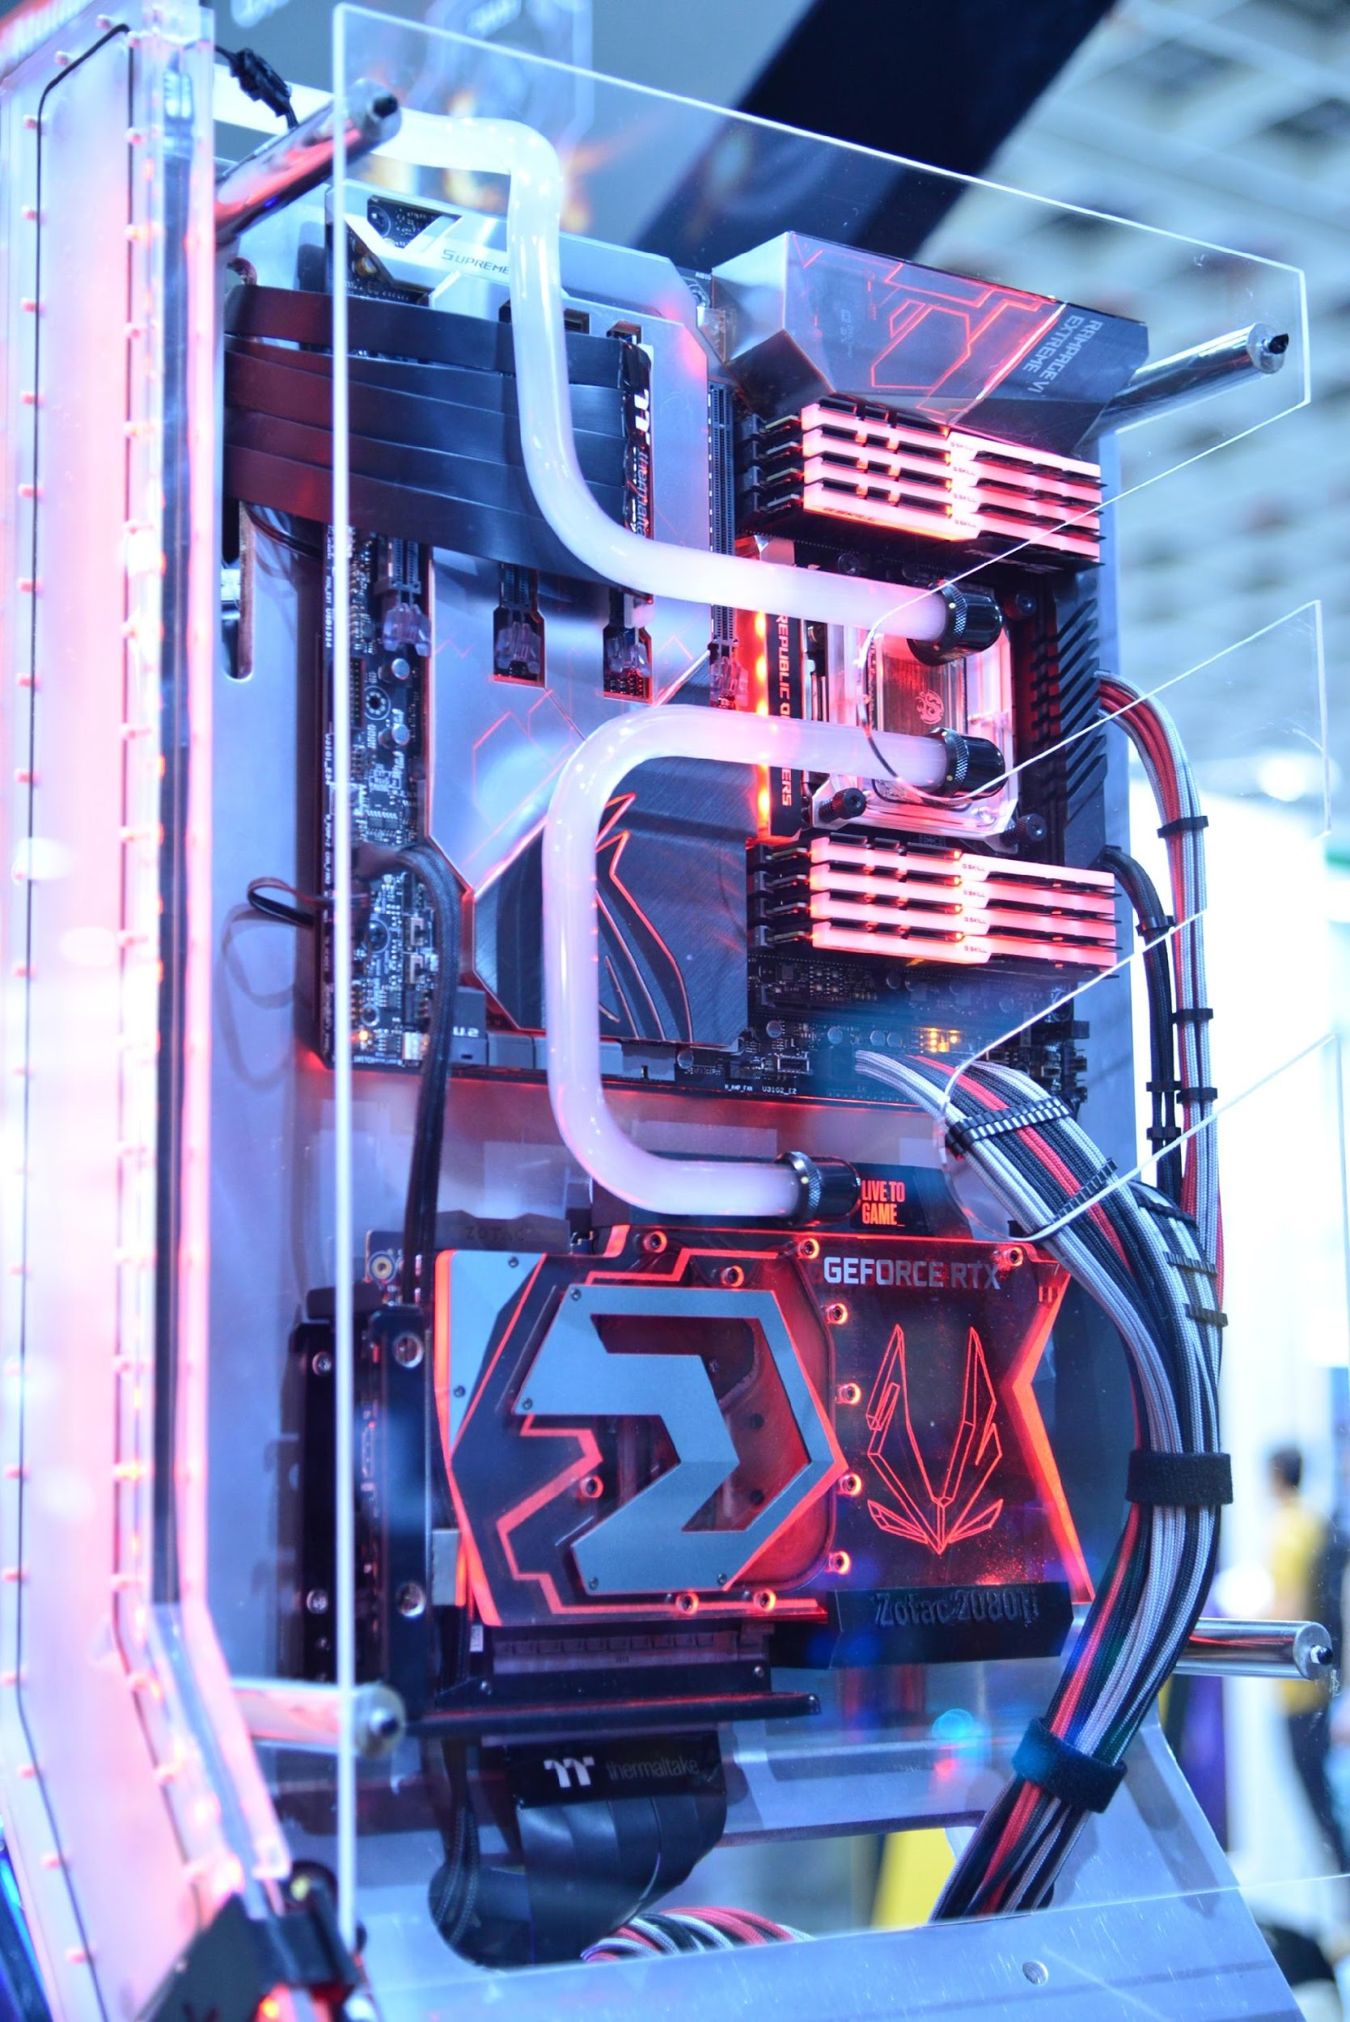
Systém monitorování
hodnocení
management
reportování
monitorování
Slouží pro:
atd.
Notes:
Monitorovacím systémem se rozumí např. informační systém sloužící k monitorování, řízení, vyhodnocování a podávání dílčích informací, které slouží k řízení podniku.

Slide 5
Možnosti podpory pro zasaženou osobu
porušení zásad bezpečnosti a ochrany zdraví při práci
postižený zaměstnanec
Notes:
Pokud v pracovním procesu dojde k situaci, kdy jsou porušeny zásady bezpečnosti a ochrany zdraví, nastává situace, kdy se zaměstnanec může stát invalidním. I když tato situace není zrovna žádoucí, v praxi k ní může dojít a podnik by na ni měl být připraven, proto by měl mít systém nebo program podpory postižených.

Slide 6
Dynamika týmu
ve více lidech to jde lépe
Víc lidí víc ví
základ dobré práce
Notes:
Dobrá týmová dynamika na pracovišti je základem dobré práce. Pokud jste se dali dohromady se skupinou jednotlivců, abyste řešili projekt nebo vyřešili nějaký problém, budete chtít sdílet prostor s ostatními, kteří vědí, že se dokážou ovládat. Pokud je někdo příliš kritický, někdo nemluví nebo jiný naopak mluví až příliš, mohou tyto vlastnosti a postoje projekt poškodit.
"Skupinová nebo týmová dynamika" na pracovišti obvykle znamená způsob, jakým se lidé z různých oddělení, skupin nebo kanceláří, nebo prostě jednotlivci, setkávají ve skupinovém prostředí. Lidé se přirozeně dostávají do určitých rolí a typů chování, které ovlivňují, jak každý v dané roli vystupuje a jaké chování z toho vyplývá. To ovlivňuje jak jednotlivce, tak skupinu.
Terciární intervence zahrnují dlouhodobější reakce po vzniku problému, které mají řešit trvalé následky, minimalizovat jeho dopad, navrátit zdraví a bezpečnost a zabránit dalšímu páchání a viktimizaci. Terciární intervence jsou pro násilí na pracovišti relevantní vzhledem k významným negativním psychologickým a zdravotním důsledkům a důsledkům souvisejícím s prací, které se u obětí projevují. Tyto důsledky, které byly důsledně prokázány v předchozích studiích, sahají od úzkosti po hněv, bezmoc, depresi a posttraumatickou stresovou poruchu, nižší spokojenost s prací, angažovanost a produktivitu a odchod ze zaměstnání.
Význam terciárního zásahu dále dokládá skutečnost, že násilí na pracovišti má pro organizaci dlouhodobější důsledky v podobě fluktuace zaměstnanců, snížené morálky, absencí, nákladů na vyšetřování a výdajů plynoucích z právních kroků, poškození reputace a ztráty důvěry akcionářů.

Slide 7
Shrnutí
dlouhodobá reakce na vzniklý problém
minimalizace dopadu problému
obnovení zdraví a bezpečnosti
zabránění dalšímu násilí
zabránit fluktuaci zaměstnanců
zabránit snížení morálky
předcházet absencím
Notes:
Šikana a násilí jsou nebezpečné, ale bohužel také běžné projevy chování. Ve své zárodečné podobě se objevuje v různých zaměstnáních, na různých úrovních firemní hierarchie a nevyhýbá se žádným věkovým skupinám nebo pohlavím. Často zůstává ve svém okolí dlouho skryté, a proto je nezřídka přehlíženo. Šikaně je možné předcházet pouze za aktivní účasti všech zaměstnanců a celého vedení firmy, kdy jsou aktivně vyhledávány její počáteční projevy. Můžeme hovořit o primární, sekundární a terciární prevenci násilí na pracovišti, jejíž nezbytnou součástí je vytvoření firemních zásad a zejména opatření proti násilí v podobě systémů, pokynů či postupů, které je nutné dodržovat. Zároveň je nezbytné, aby byli sami zaměstnanci seznámeni s tím, jak postupovat, pokud se dostanou do nepříjemné situace, která je zapříčiněna násilím na pracovišti.
Vždyť nikomu z nás není příjemné, když je vystaven jakékoliv nepohodě, nebo dokonce násilí.

Slide 8
Úkol 1
(10 min.)
Diskutujte v týmu o tom, zda se někdo osobně setkal s terciární prevencí násilí na pracovišti?

Slide 9
Úkol 2
(10 min.)
Na základě uvedených informací navrhněte, jak by taková terciární prevence měla vypadat, jak by se měla uplatňovat a na co by se měla společnost v této oblasti zaměřit.

Slide 10
Reference
ARMSTRONG, M., 2007. Řízení lidských zdrojů: nejnovější trendy a postupy : 10. vydání. 1. vyd. Praha: Grada. ISBN 978-80-247-1407-3.
ATTEBYOVÁ S., 2021. Proč je zásadní vytvářet dobrou týmovou dynamiku na pracovišti? . [online] [vid. 2022-15-08]. Dostupné z: https://www.callbridge.com/cs/blog/good-team-dynamics-is-essential-in-the-workplace/
CRDR spol. s.r.o., 2017. Analýza a řízení rizik BOZP. Identifikace, hodnocení a management ve firmách a jiných organizacích. [online] [vid. 2022-15-08]. Dostupné z: https://www.dokumentacebozp.cz/aktuality/analyza-rizik-bozp-rizeni-hodnoceni-identifikace-management/
CRDR spol. s.r.o., 2022. Slovník pojmů z oblasti BOZP a PO. [online] [vid. 2022-15-08]. Dostupné z: https://www.bozp.cz/slovnik-pojmu/skoleni-bozp/
ČERNÝ, M., 2010. Základní úrovně provádění primární prevence. Tišnov: Sdružení SCAN.
DI MARTINO, V., HOEL, H., AND COOPER, C. L. (2003): Violence and harassment in the workplace: A review of the literature. European Foundation for the Improvement of Living and Working Conditions: Dublin
EDELMAN, L., ERLANGER, H. AND LANDE, J. (1993). ‘Internal dispute resolution: The transformation of civil rights in the workplace’. Law & Society Review, 27, 497-534.
EIB, 2018. Zásady mechanismu pro vyřizování stížností. [online] [vid. 2022-15-08]. Dostupné z: https://www.eib.org/attachments/strategies/complaints_mechanism_policy_cs.pdf
E.ON, 2015. Formulace politiky společnosti RU Česká republika v oblasti bezpečnosti práce, ochrany zdraví a životního prostředí. [online] [vid. 2022-15-08]. Dostupné z: https://www.egd.cz/sites/default/files/201902/Politika%20integrovan%C3%A9ho%20syst%C3%A9mu%20%C5%99%C3%ADzen%C3%AD.pdf
HOBSON, J.S.P. (1996): Violent crime in the US hospitality workplace: facing up to the problem. International Journal of Contemporary Hospitality Management, 8 (4), 3-10
HOEL H., AND EINARSEN, S. (2003): Violence at work in hotels, catering and tourism, available at: http://www.oit.org/wcmsp5/groups/public/@ed_dialogue/@sector/documents/publication/wcms_161998.pdf
HOFFMAN, E. (2005). ‘Dispute resolution in a worker cooperative: Formal procedures and procedural justice’. Law and Society Review, 39(1), 51–82.
KOŽENÁ J., 2009. Externí komunikace vytváří obraz vaší firmy v očích veřejnosti i médií. [online] [vid. 2022-15-08]. Dostupné z: https://www.vlastnicesta.cz/clanky/externi-komunikace-vytvari-obraz-vasi-firmy-v-o/

Slide 11
Reference
LIEBMANN, M. (2000). ‘History and overview of mediation in the UK’. In M. Liebmann (ed), Mediation in Context. London: Jessica Kingsley Publisher, 19-38.
MICELI, M., NEAR, J., AND MOREHEAD, DWORKIN T. (2008). ‘A word to the wise: how managers and policy-makers can encourage employees to report wrongdoing’. Journal of Business Ethics, 86, 379-396.
MIOVSKÝ, M., SKÁCELOVÁ, L., ZAPLETALOVÁ, J., NOVÁK, P. 2010. Primární prevence rizikového chování ve školství. Tišnov: Sdružení SCAN.
MŠMT, 2005. Standardy odborné způsobilosti poskytovatelů programů primární prevence užívání návykových látek. Praha: MŠMT.
MŠMT, 2010. Metodické doporučení k primární prevenci rizikového chování u dětí, žáků a studentů ve školách a školských zařízeních. [online] [vid. 2022-15-08]. Dostupné z: http://www.msmt.cz/socialni-programy/metodicke-doporuceni-k-primarni-prevenci-rizikoveho-chovani
OPPENHEIMER, A. (2004). ‘Investigating workplace harassment and discrimination’. Employee Relations Law Journal, 29(4), 56-68.
PLAMÍNEK, J., 2010. Tajemství motivace: jak zařídit, aby pro vás lidé rádi pracovali. 2., dopl. vyd. Praha: Grada. ISBN 9788024734477
RAYNER, C., HOEL, H. AND COOPER, C.L. (2002): Workplace Bullying: What we know, who is to blame, and what can we do? London: Taylor and Francis
SALIN, D. (2007). ‘Organizational responses to workplace harassment: an exploratory study’. Personnel Review, 38(1), 26-44.
SCHEU L., 2021. Násilí na pracovišti: peer pracovník jako možná cesta ochrany zaměstnanců? [online] [vid. 2022-15-08]. Dostupné z: https://www.bozpinfo.cz/josra/nasili-na-pracovisti-peer-pracovnik-jako-mozna-cesta-ochrany-zamestnancu
SMITHSON, L., 2006. An infographic depiction of all things motivation in the workplace. IncBlot. [online] [vid. 2022-05-05]. Dostupné z: https://visual.ly/community/Infographics/business/incblot-motivation-infographic
ŠNAJDR I., 2013. Svizí, strategií a polotikou. [online] [vid. 2022-15-08]. Dostupné z: https://www.snajdr.com/jak-pracujeme/s-vizi-strategii-a-politikou/
WALKER, B. AND HAMILTON, R. T. (2011). ‘Employee-employer grievances: a review’. International Journal of Management Reviews, 13(1) 40-58.

Slide 12
Děkujeme za pozornost

Slide 13
Partneři projektu
DEKAPLUS
Cyprus
Czech University of Life Sciences Prague Czech Republic
DIAS Greece
OUT LOUD
Latvia
Social Innovation Fund Lithuania
Pancyprian Association of Hotel Managers Cyprus
Beneke & Prinzhorn GmbH Germany
https://www.weedout.eu/

